Slide 1
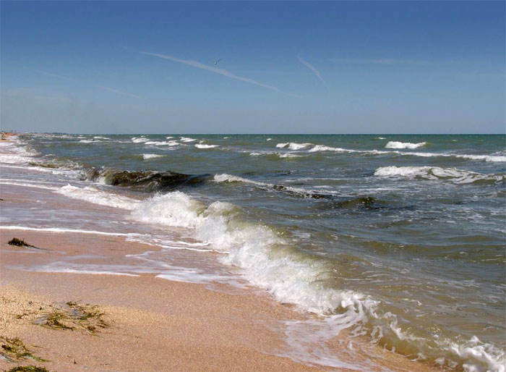
«Гидросфера»
Разработал проект:
Лукащук Игорь

Slide 2
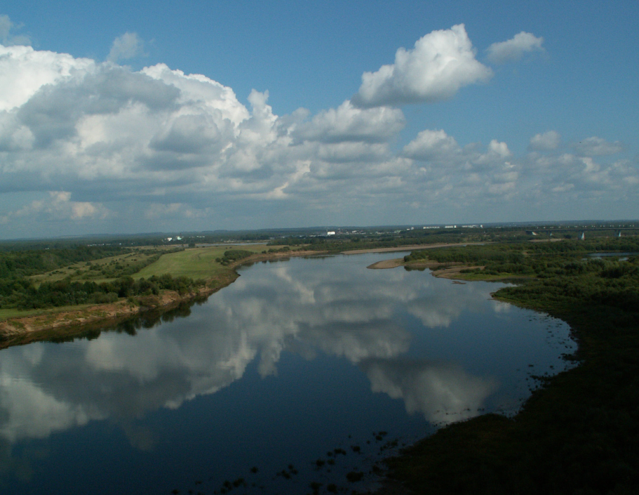
Проблема:
Мы знаем, что вода – важный компонент биосферы и один из необходимых факторов существования живых организмов.. Так давайте выясним, что связано с загрязнением воды? Например, наша река Вятка

Slide 3
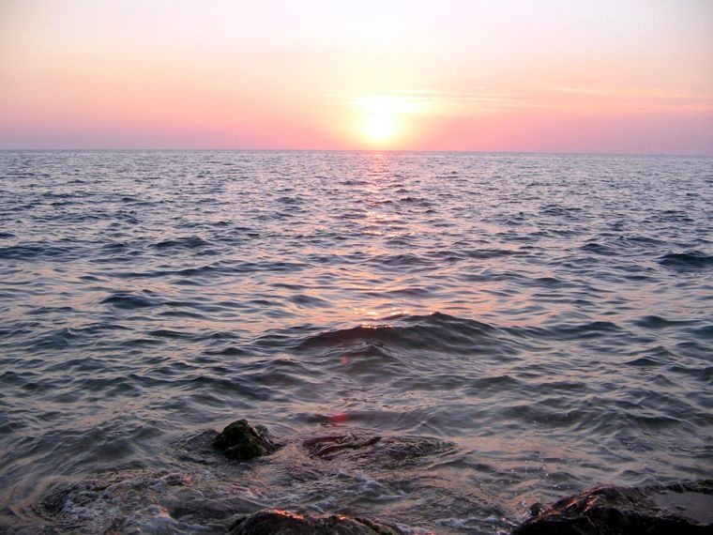
Цель: выяснить с чем связано загрязнение воды в реке Вятка.

Slide 4
О реке Вятка:
Река Вятка, которая сегодня является в Кирове основным источником питьевой воды, по содержанию загрязняющих веществ характеризуется как умеренно загрязненная – загрязненная, что приравнивается к 3-4 классу качества.
По мнению специалистов, на данный момент по результатам анализа объемов и состава отводимых сточных вод, наметилась тенденция к уменьшению объемов водоотведения в поверхностные водные объекты и объема сброса загрязненных сточных вод. Однако одной из основных проблем области остается состояние водных ресурсов. Качество вод, особенно в поверхностных водных объектах, не соответствует требованиям питьевого водоснабжения населения. Специалисты считают, что проблема водоснабжения в области вышла за рамки проблемы местного значения и должна решаться на федеральном уровне в рамках федеральной целевой программы "Экология и природные ресурсы России (2002-2010 годы)".

Slide 5
Водность ее определяется в основном количеством зимних осадков, выпадающих в бассейне реки. В средний по водности год расход воды р. Вятки у г. Кирова составляет 386 кубометров в сек., что соответствует модулю стока 8 л в сек., а в устье расход равен 890 куб. м в сек., модуль стока — 6,9 л в сек. Наибольший расход воды наблюдается весной, наименьший — зимой, перед началом весеннего половодья. Ледостав происходит от верховья к низовью. В верхней части течения он устанавливается в среднем в первой декаде ноября, в нижней — в начале 3-й декады ноября.
Мутность воды р. Вятки у г. Кирова — 60 г на куб. м, она возрастает вниз по течению. Увеличивается только в половодье. По химическому составу вода р. Вятки отличается малой минерализацией, особенно в верхнем течении. Это объясняется песчаными и супесчаными почвами и сильной заболоченностью местности. Даже в зимний период она не превышает 150 мг на литр воды.

